Slide 1
ESTRUCTURA DE DATOS Y ALGORITMOS I
Semestre 2019-2
Grupo 9
Lunes y Miércoles
11:00 – 13:00

Slide 2

Profesor
Ing. Julio César Roldán Elorza
Facultad de Ingeniería
UNAM
Desarrollador iOS
Soporte técnico

Slide 3
Profesor
Administración de Sala C
Edificio Q “Luis G. Valdés Vallejo”
2do. piso
9:00 a 11:00
iOS Development Lab
Edificio P 010

Slide 4
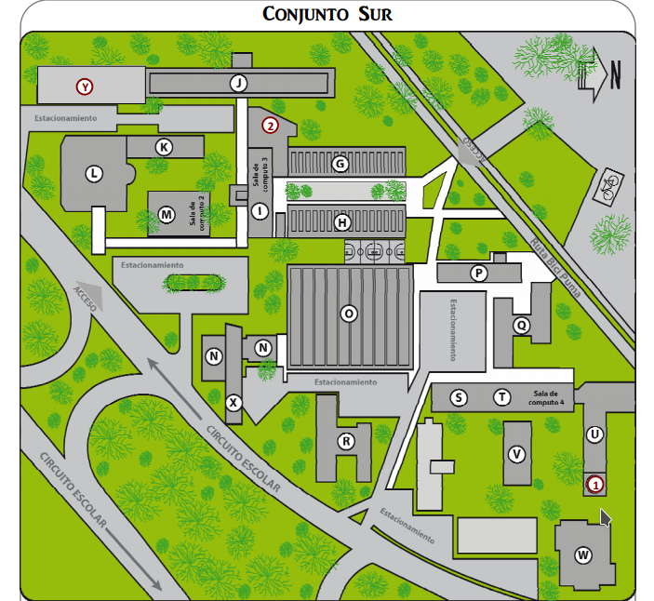
Ubicación de los edificios
Edificio P
Edificio Q

Slide 5
Evaluación
Exámenes 60%
Proyecto 30%
Tareas 10%
Asistencia +10%

Slide 6
Reglamento
Acerca de la Asistencia
Acerca de Alimentos
Acerca de la conducta

Slide 7
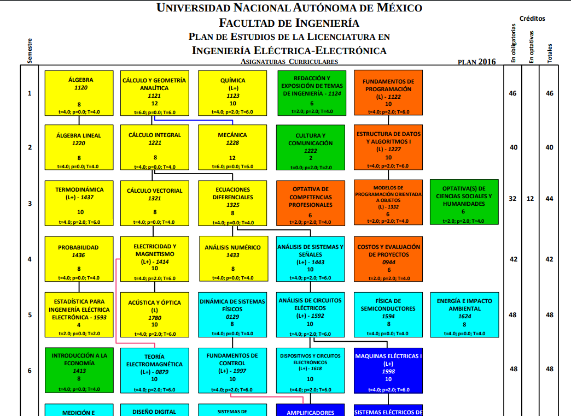
Plan de estudios
ESTRUCTURA DE DATOS Y ALGORITMOS I

Slide 8
Objetivo del curso
El alumno analizará problemas de almacenamiento, recuperación y ordenamiento de datos y algoritmos, utilizando las estructuras para representarlos en código y las técnicas de operación más eficientes.

Slide 9
Temario
1. Estructura de datos
2. Estrategia para construir algoritmos
3. Análisis básico de algoritmos

Slide 10
Ligas de interés
Laboratorio de Computación Salas A y B
  http://lcp02.fi-b.unam.mx
Correo electrónico
  liowiki@gmail.com
Github
  https://github.com/liowiki/EDA1-20192

Slide 11
Software
Codeblock
  http://www.codeblocks.org/downloads
Phyton
  https://blog.carreralinux.com.ar/2017/04/instalar-un-ide-para-python-comenzar-programar/

